Slide 1
Semantisatieverhaal AA:
Een week geleden, ruimde ik de schuur op. Geleden betekent terug in de tijd. Een tijd terug, een week geleden, ruimde ik mijn schuur op. Mijn schuur was echt heel rommelig geworden. In mijn schuur staan fietsen, er ligt gereedschap, (spullen om mee te werken bijvoorbeeld een zaag of een schaar) en ik bewaar er bloembollen. Die stop ik dan in oktober in de grond en dan groeien er in de lente mooie tulpen in mijn tuin.
En er lagen veel spullen in mijn schuur die wel weg konden. Die stopte ik in mijn auto. Met mijn auto vervoerde ik die spullen naar de kringloopwinkel. Vervoeren betekent van de ene plaats naar de andere plaats brengen. Ik vervoerde de spullen met de auto.
Toen ik al die spullen had weggebracht, was er ruimte in de schuur om goed naar de kast te kijken waar ik het gereedschap in bewaar. Ik zag een tang waar ik het bestaan niet van wist. Bestaan betekent er zijn. Er is een tang, en ik wist het niet meer. Ik wist niet van het bestaan van de tang af. Door op te ruimen kom je spullen tegen die je was vergeten, zoals (dat betekent bijvoorbeeld) deze tang.
Na het opruimen heb ik de bloembollen in de grond gestopt. Sommige bloembollen waren gaan rotten helaas. Rotten betekent niet meer goed zijn en steeds slechter worden. Die rottende bloembollen heb ik dus weggegooid. En nu is het wachten tot de lente. Als de winter afloopt, als de winter eindigt, hoop ik dat er mooie tulpen in mijn tuin staan. Is bij jullie de schuur ook een rommeltje?
AA
Notes:
Woordenoverzicht
bestaan: er zijn
geleden: terug in de tijd
vervoeren: van de ene plaats naar de andere plaats brengen
aflopen: eindigen
het gereedschap: de spullen om mee te werken, bijvoorbeeld een zaag of een schaar
zoals: bijvoorbeeld
rotten: niet meer goed zijn en steeds slechter worden

Slide 2

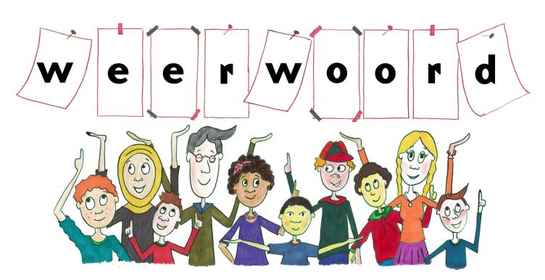
Gerarda Das
Antoinette Duijf
Marjan ter Harmsel
Mandy Routledge
Week 40 - 29 september 2026
Niveau AA

Slide 3
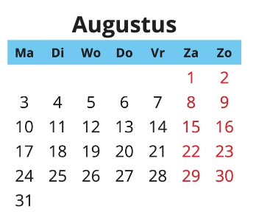
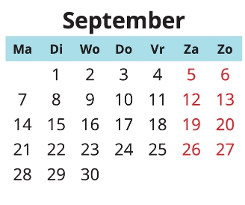
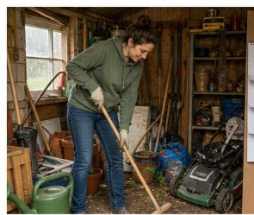
geleden
Notes:
Bron afbeelding: AI

Slide 4
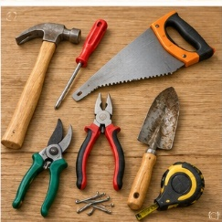
het gereedschap
Notes:
Bron afbeelding: AI

Slide 5
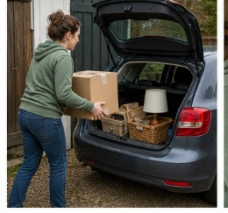
vervoeren
Notes:
Bron afbeelding: AI

Slide 6
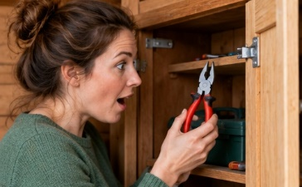
bestaan
Notes:
Bron afbeelding: AI

Slide 7
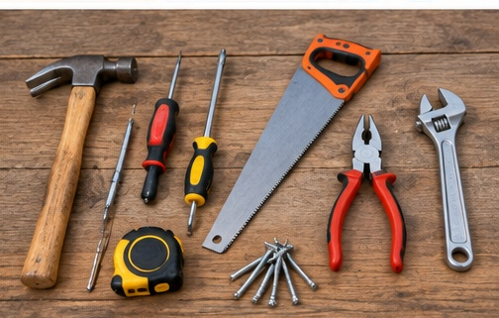
zoals
Notes:
Bron afbeelding: AI

Slide 8
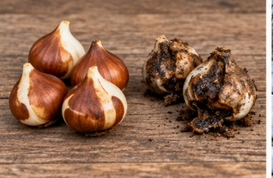
rotten
Notes:
Bron afbeelding: AI

Slide 9
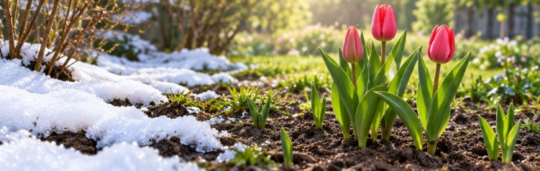
aflopen
Notes:
Bron afbeelding: AI

Slide 10
Op de woordmuur:

Slide 11

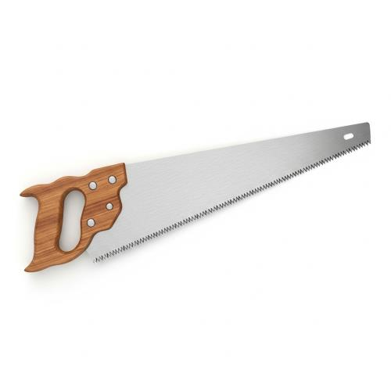
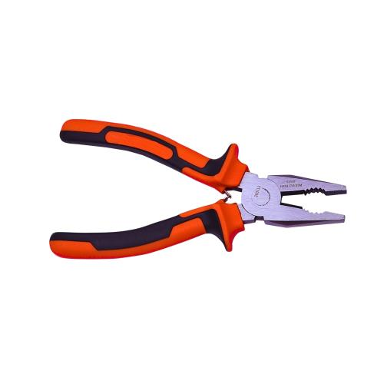
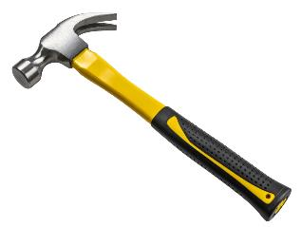
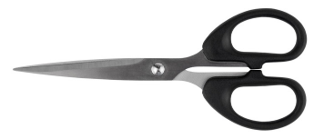
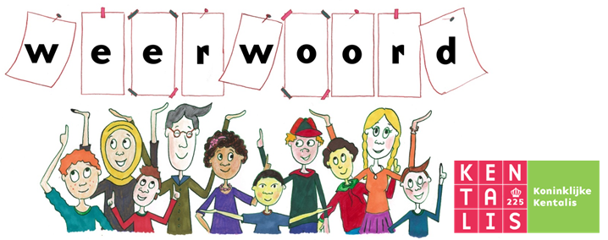
het gereedschap
= de spullen om mee te werken
de zaag
de schaar
de tang
de hamer
Notes:
Bron afbeeldingen: Shutterstock.com

Slide 12
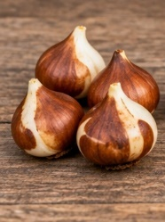
gaaf
rotten
= helemaal goed zijn
Deze bloembollen
zijn gaaf.
= niet meer goed zijn en steeds slechter worden
Deze bloembollen zijn gaan rotten.
Notes:
Bron afbeeldingen: AI

Slide 13
aflopen
beginnen
= eindigen
De winter loopt af….
= starten
… en de lente begint.
Notes:
Bron afbeeldingen: AI

Slide 14
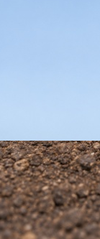
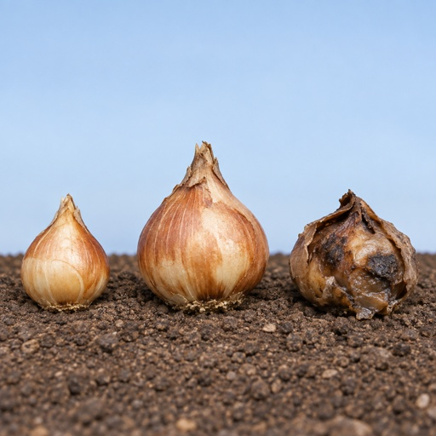
Er bestaan bloembollen die gaan rotten.
Ze vergaan dan.
vergaan
rotten
= verdwijnen
bestaan
= niet meer goed zijn en steeds slechter worden
= er zijn
Notes:
Bron afbeeldingen: AI

Slide 15

geleden
= terug in de tijd
kort geleden
lang geleden
vandaag
gisteren
vorige week
vorige maand
vorig jaar
Een week geleden ruimde ik de schuur op.
Notes:
Bron afbeelding: Shutterstock.com

Slide 16
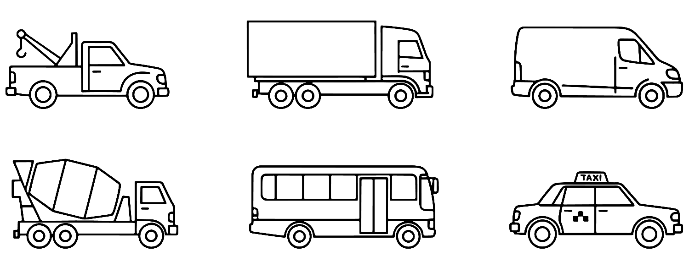

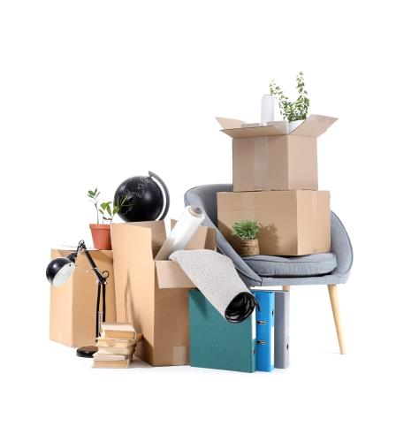
sjouwen
het voertuig
vervoeren
= van de ene naar de andere plaats brengen
de spullen
Notes:
Bron afbeeldingen: Shutterstock.com / AI

Slide 17

zoals
= bijvoorbeeld
Als je opruimt kun je dingen terugvinden,
zoals ik deze tang terugvond.
Notes:
Bron afbeelding: AI

